Slide 1

Onderzoek sportpromotie
Netwerk Lokaal Sportbeleid West-Vlaanderen

Slide 2
Inleiding
Naar analogie van tarievenonderzoek in 2022
43 van de 64 gemeenten gaven een antwoord = 67% van West-Vlaanderen

Slide 3
Sportkampen

Slide 4
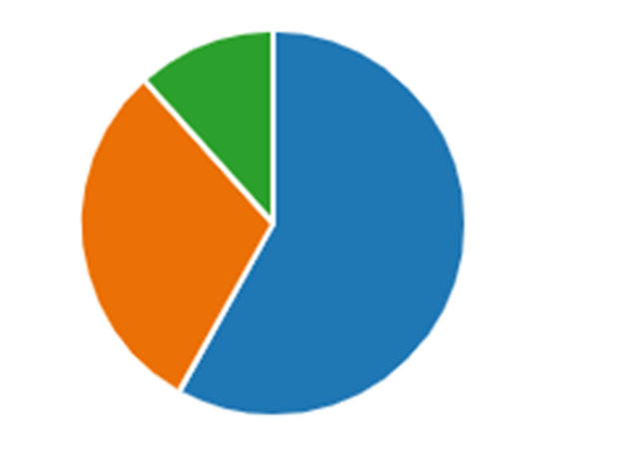
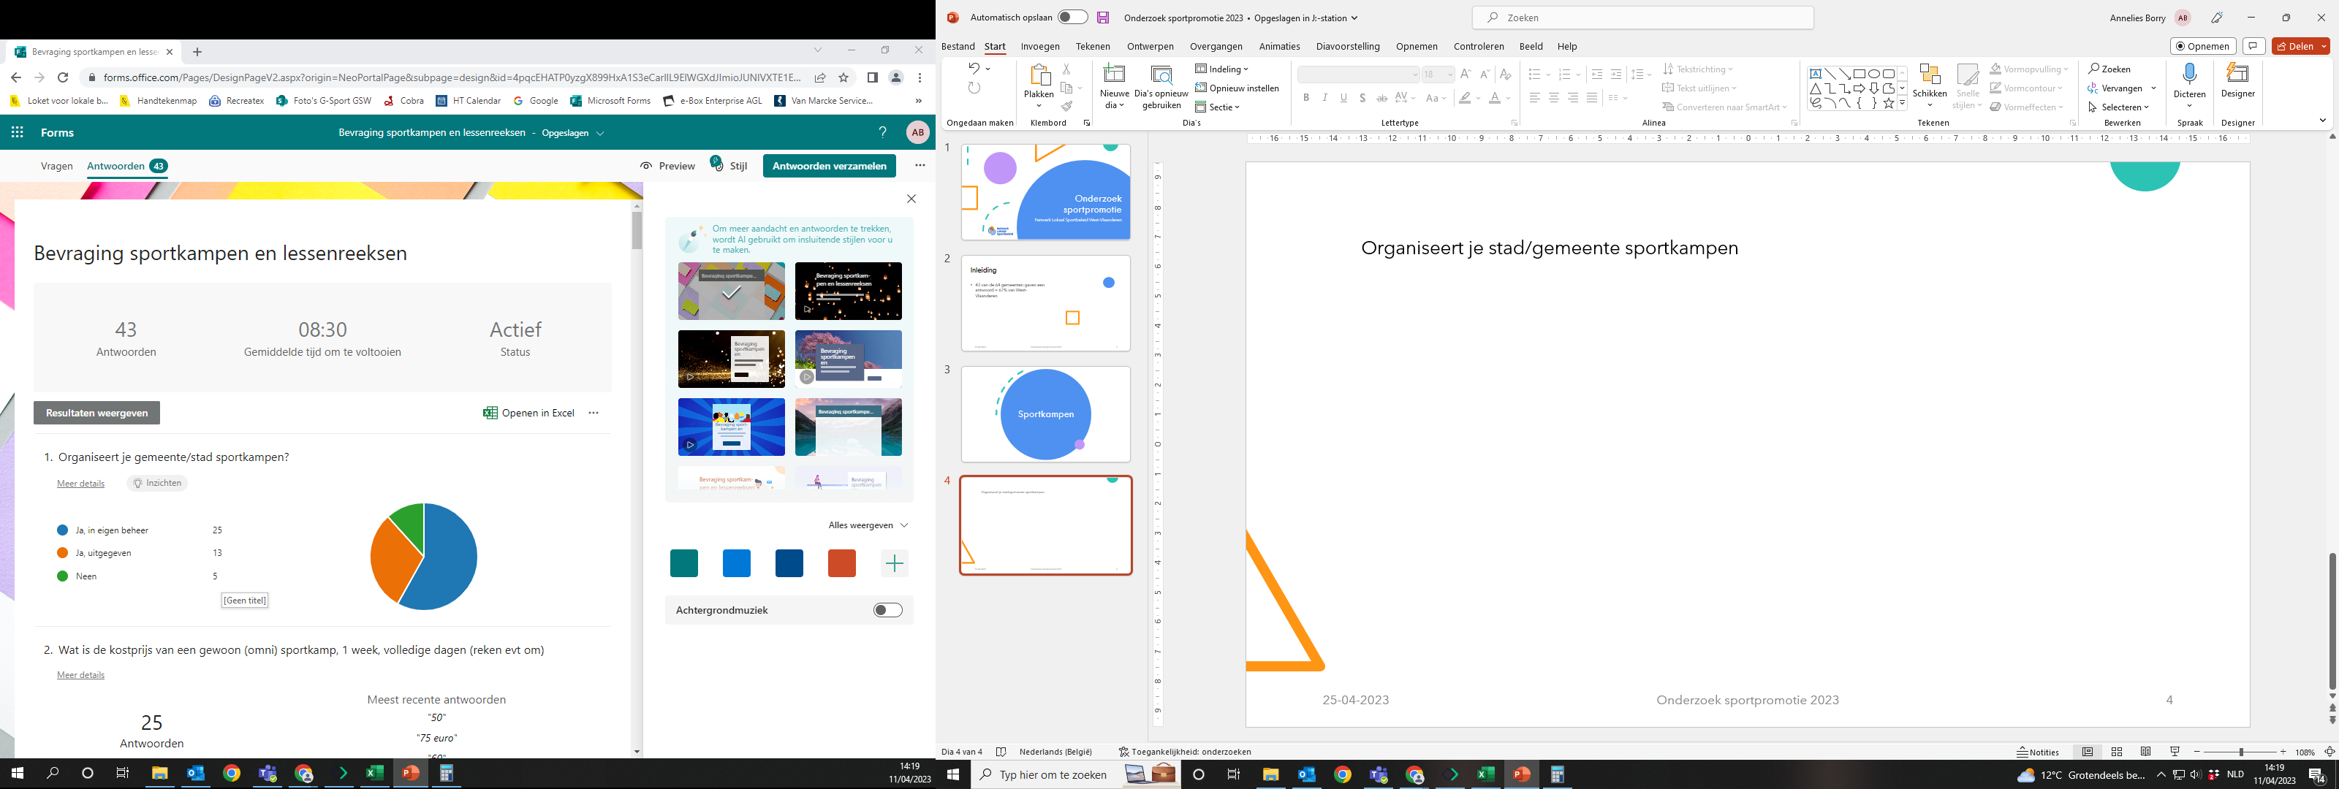
Organiseert je stad/gemeente sportkampen
12%
30%
58%

Slide 5
SPORTKAMPEN IN EIGEN BEHEER

Slide 6
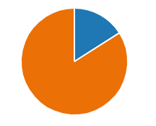
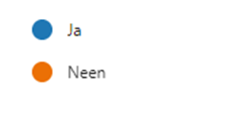

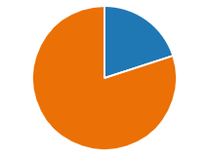
SPORTKAMPEN IN EIGEN BEHEER
Korting voor 2de of 3de kind uit zelfde gezin?
84%
Verschil in prijs inwoner/niet-inwoner?
80%

Slide 7
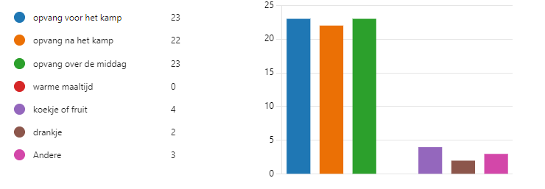
SPORTKAMPEN IN EIGEN BEHEER
Wat is inbegrepen in de kostprijs van het kamp?

Slide 8
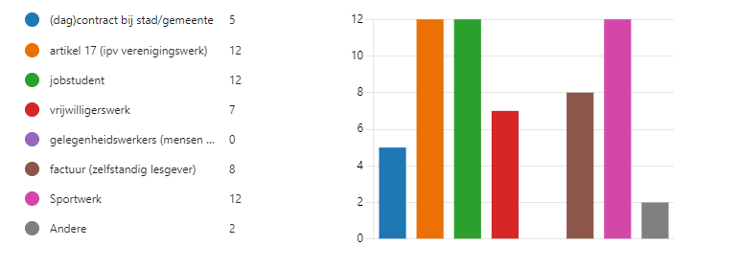
SPORTKAMPEN IN EIGEN BEHEER
Lesgevers worden betaald via
Clubs sturen factuur

Slide 9
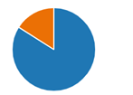
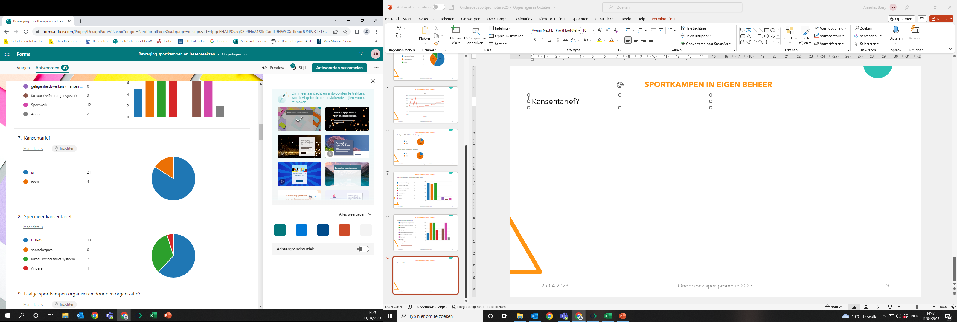

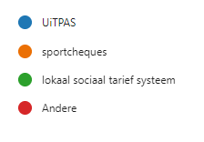
SPORTKAMPEN IN EIGEN BEHEER
Kansentarief?
84%
Doe bonnen
5 %
Specifieer kansentarief
33 %
62 %

Slide 11
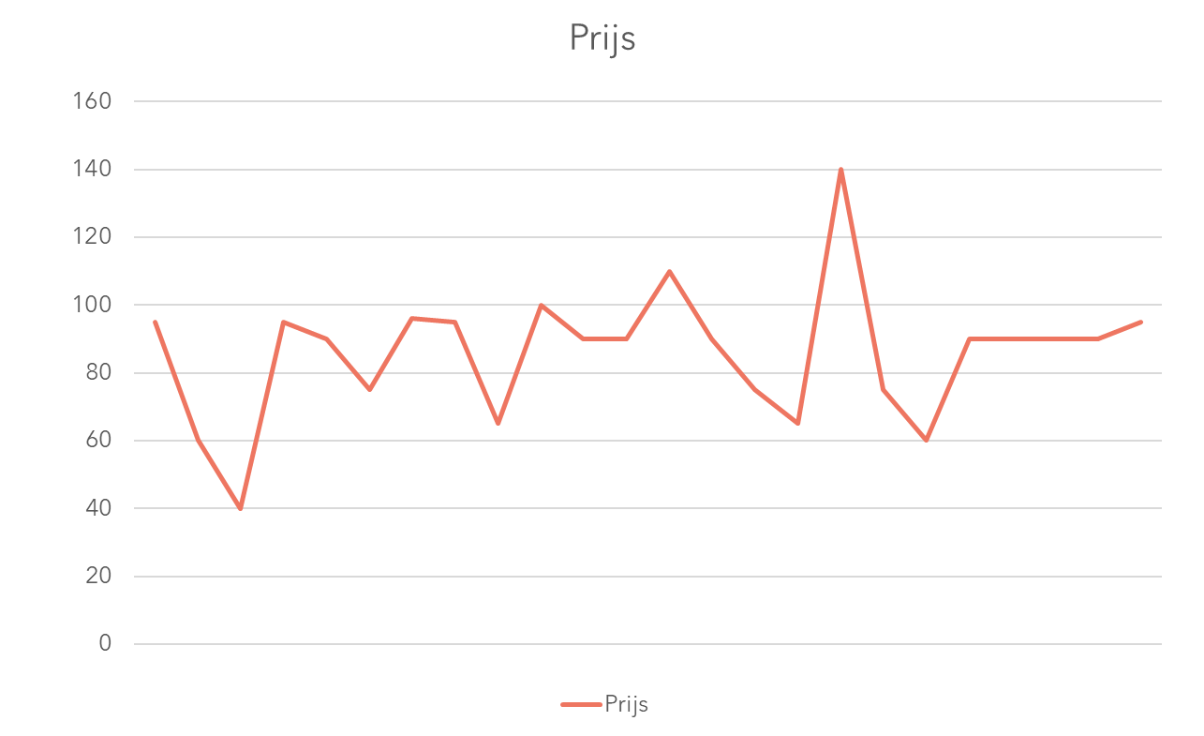
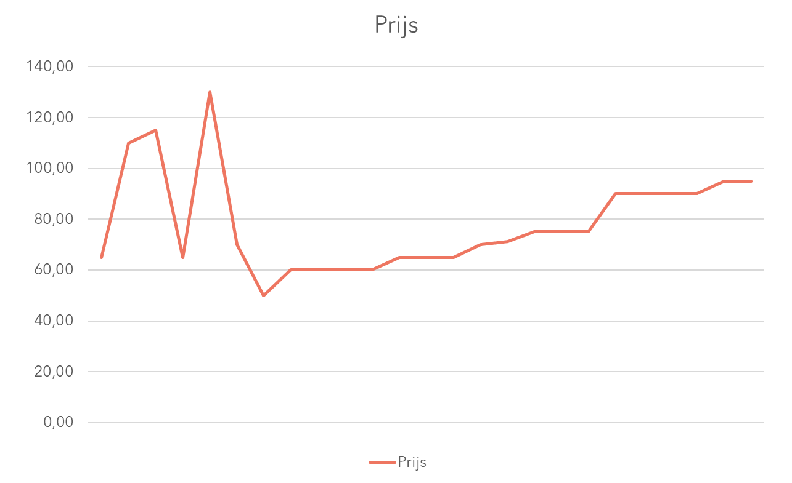
SPORTKAMPEN UITGEGEVEN AAN ORGANISATIE

Slide 12
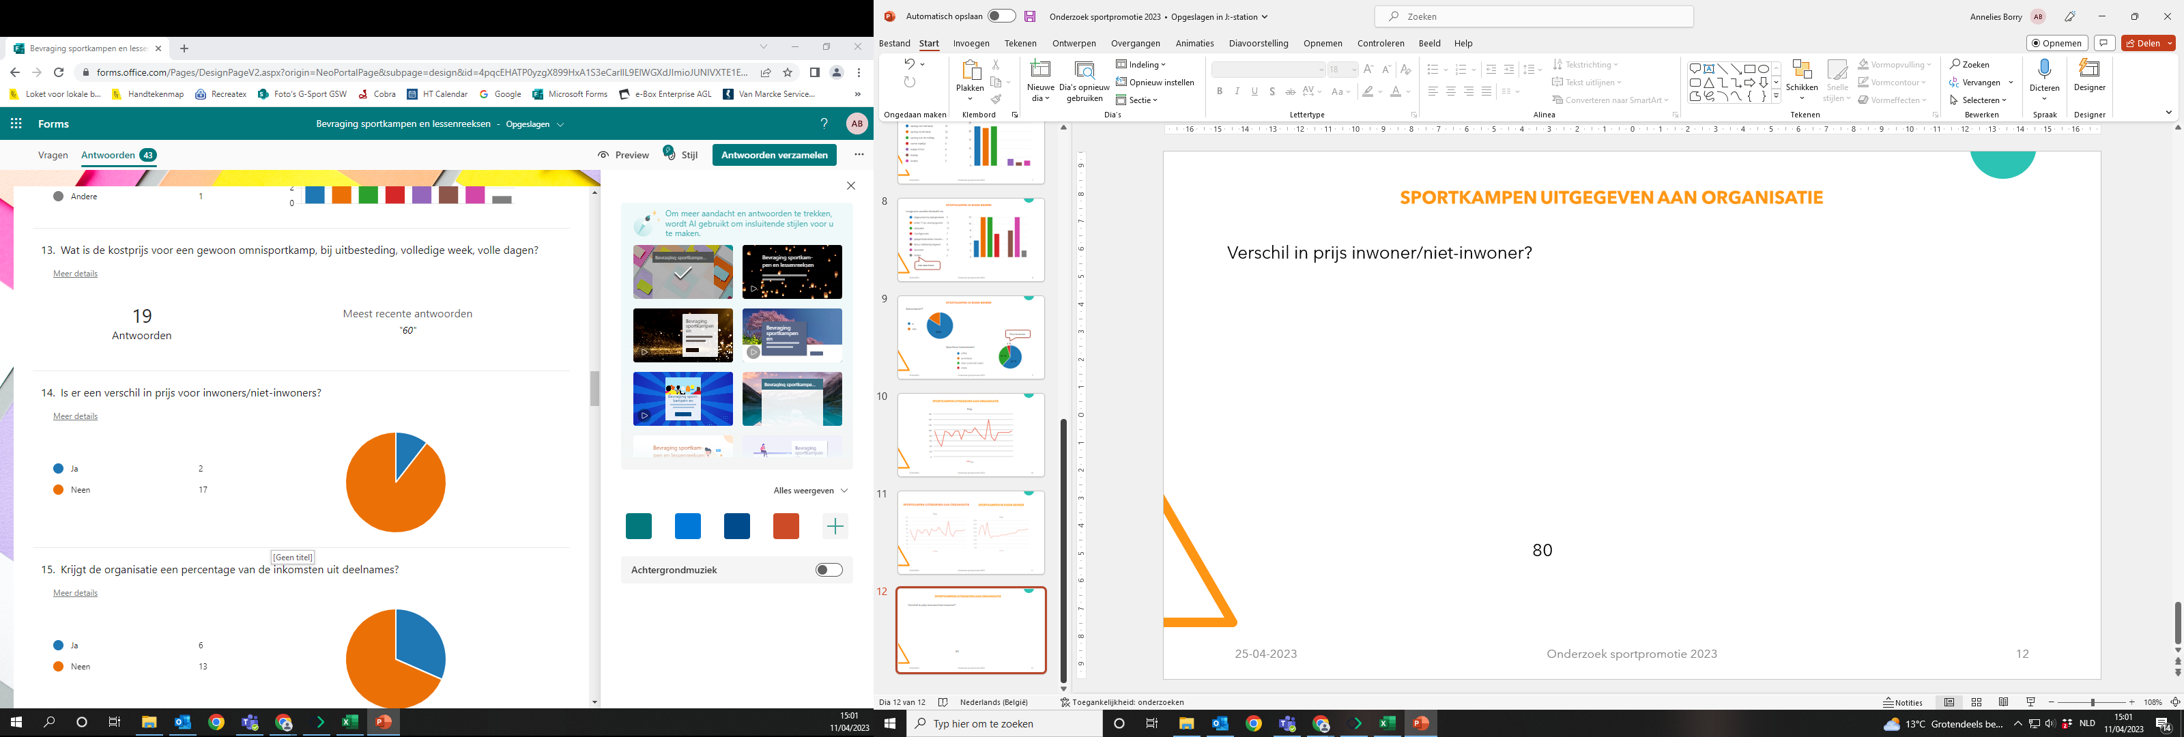
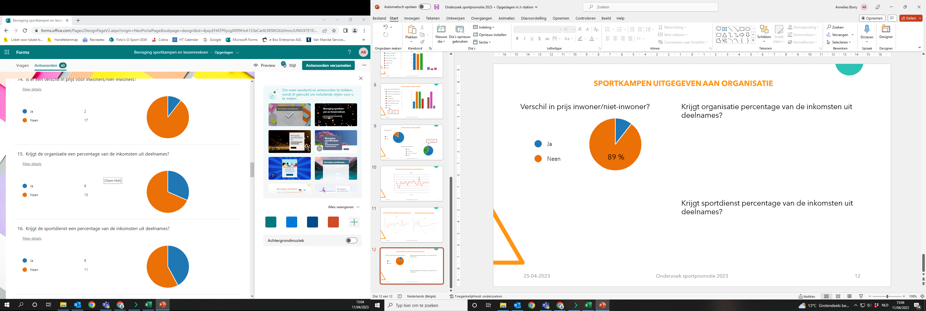
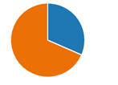
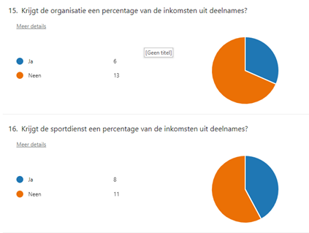
Verschil in prijs inwoner/niet-inwoner?
Krijgt organisatie percentage van de inkomsten uit deelnames?
89 %
68 %
Krijgt sportdienst percentage van de inkomsten uit deelnames?
58 %

Slide 13
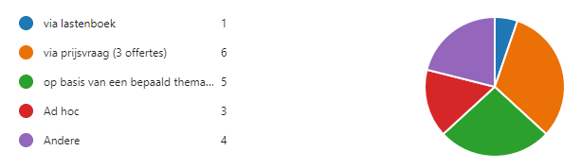
We kiezen de organisatie waarmee we samen werken
5%
21%
16%
32%
26%
* Jarenlang zelfde organisatie,
* Op basis van ervaringen
* Op basis van aanbieders in de eigen gemeente

Slide 14
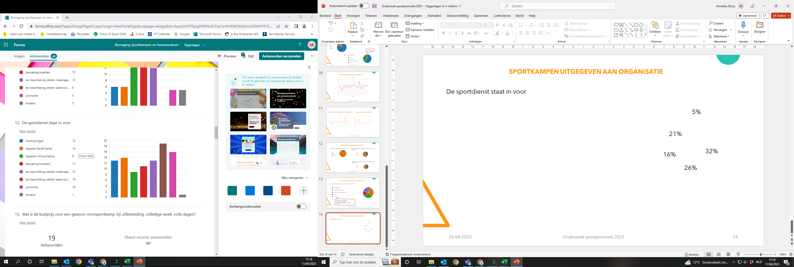
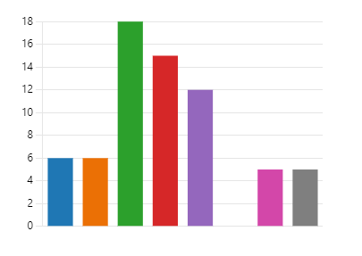
De organisatie staat in voor
De sportdienst staat in voor

Slide 15
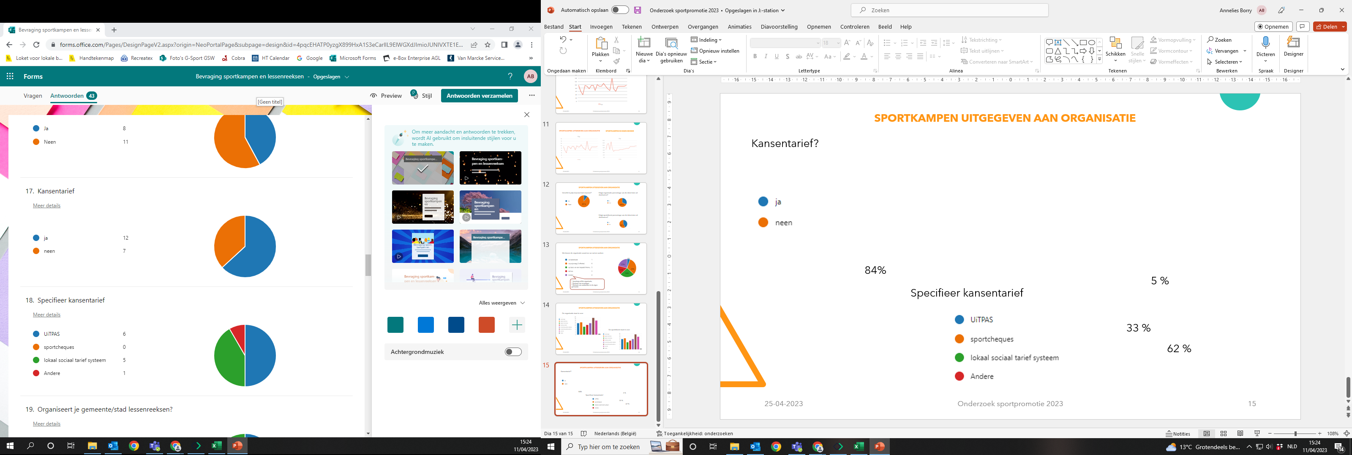
SPORTKAMPEN UITGEGEVEN AAN ORGANISATIE
Kansentarief?
63%
Specifieer kansentarief
8 %
50 %
42 %

Slide 16
Lessenreeksen

Slide 17
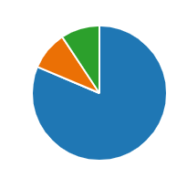
Organiseert je stad/gemeente lessenreeksen
81%

Slide 18
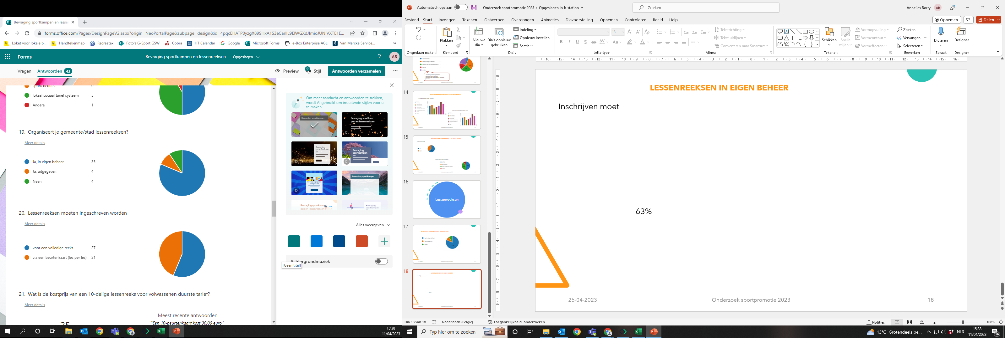
LESSENREEKSEN IN EIGEN BEHEER
Inschrijven moet
Prijs 10 lessen volw duurste tarief | Prijs 10 lessen volw goedkoopste tarief | Prijs 10 lessen kinderen duurste tarief | Prijs 10 lessen kinderen goedkoopste tarief
15 euro | 15 euro | 15 euro | 15 euro
20 euro | 20 euro | 16,5 euro | 16,50 euro
25 euro | 26 euro | 20 euro | 20 euro
30 euro | 30 euro | 25 euro | 30 euro
50 euro | 40 euro | 35 euro | 40 euro
55 euro | 50 euro | 40 euro | 50 euro
60 euro | 55 euro | 50 euro
80 euro |  | 80 euro
GEM: 45,33 euro | GEM: 29,60 euro | GEM: 37,00 euro | GEM: 27,39 euro
56%
Prijzen 10 beurtenkaarten volw: tussen 13,70 en 55 euro - 20 euro was meest gegeven antwoord
Prijzen 10 beurtenkaarten kind: tussen 11,20 en 35 euro – slechts 2 gemeenten hebben dit

Slide 19
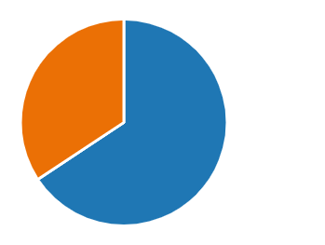
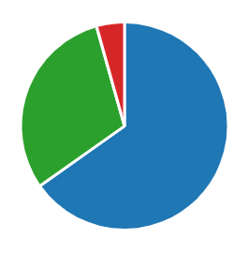
LESSENREEKSEN IN EIGEN BEHEER
Kansentarief?
66 %
Specifieer kansentarief
5 %
30 %
65 %

Slide 20
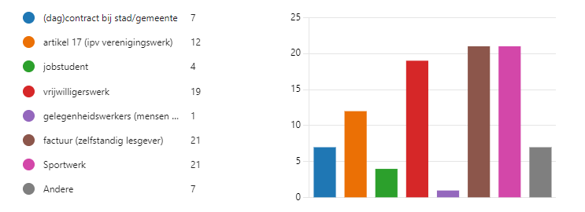
LESSENREEKSEN IN EIGEN BEHEER
Lesgevers worden betaald via
Sportburo
Eigen lesgevers

Slide 21
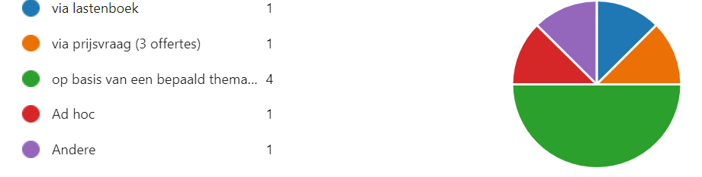
LESSENREEKSEN UITGEGEVEN AAN ORGANISATIE
We kiezen organisatie waarmee we samenwerken

Slide 22
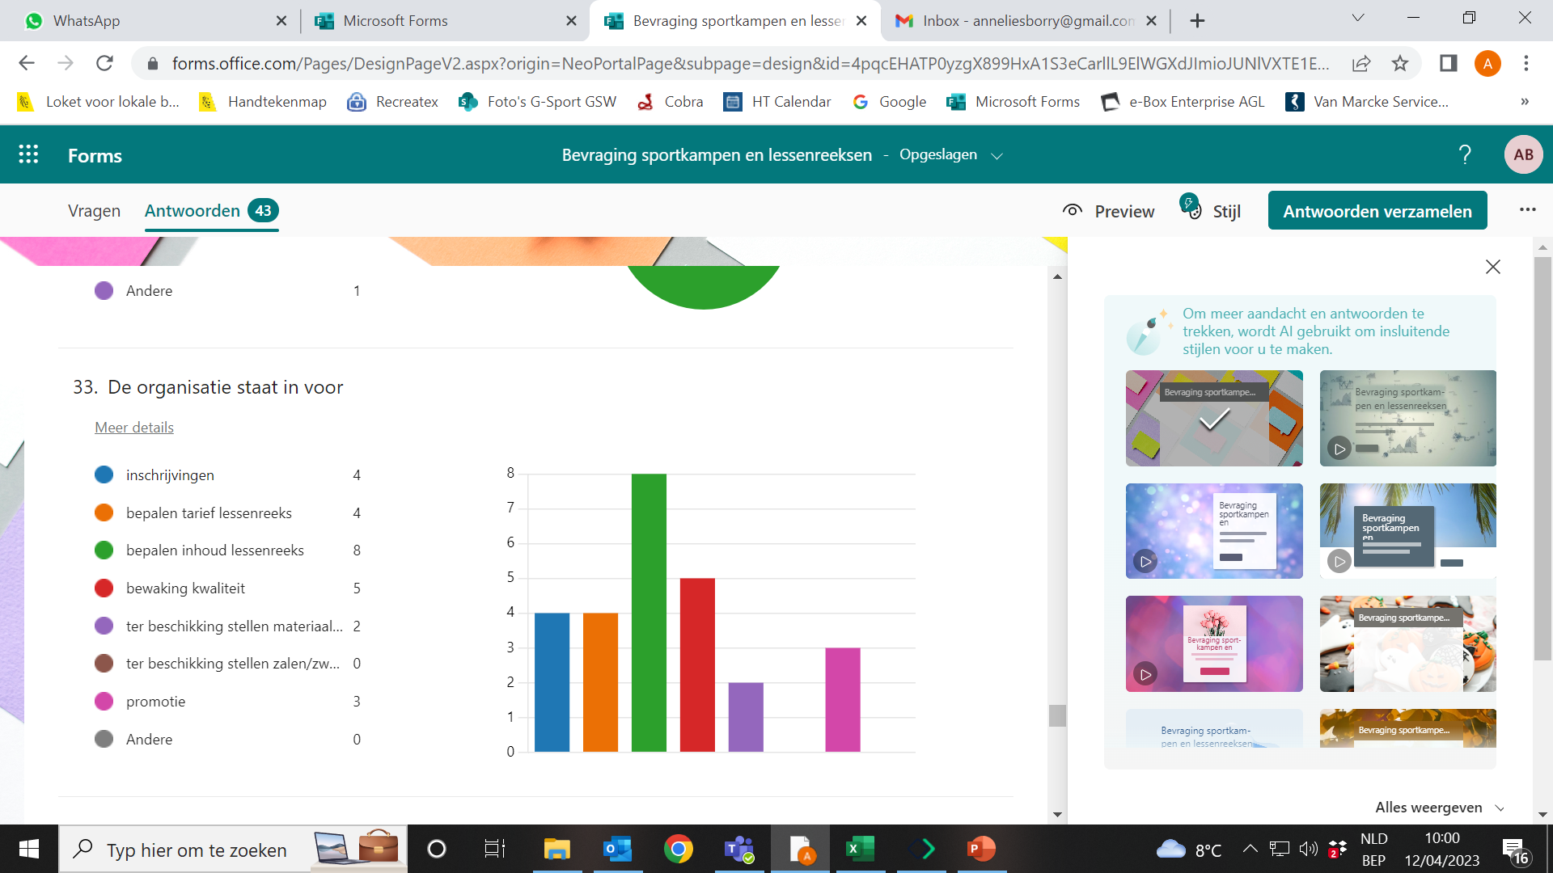
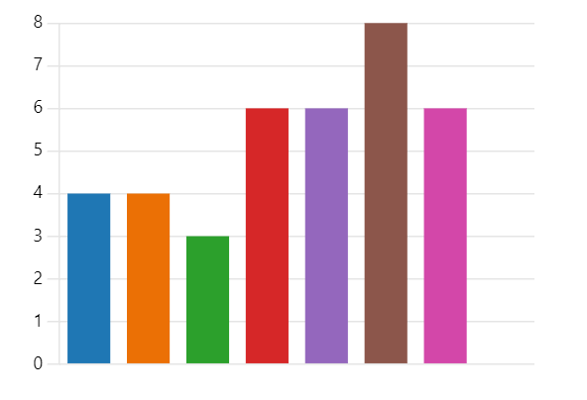
LESSENREEKSEN UITGEGEVEN AAN ORGANISATIE
De organisatie staat in voor
De sportdienst staat in voor

Slide 23
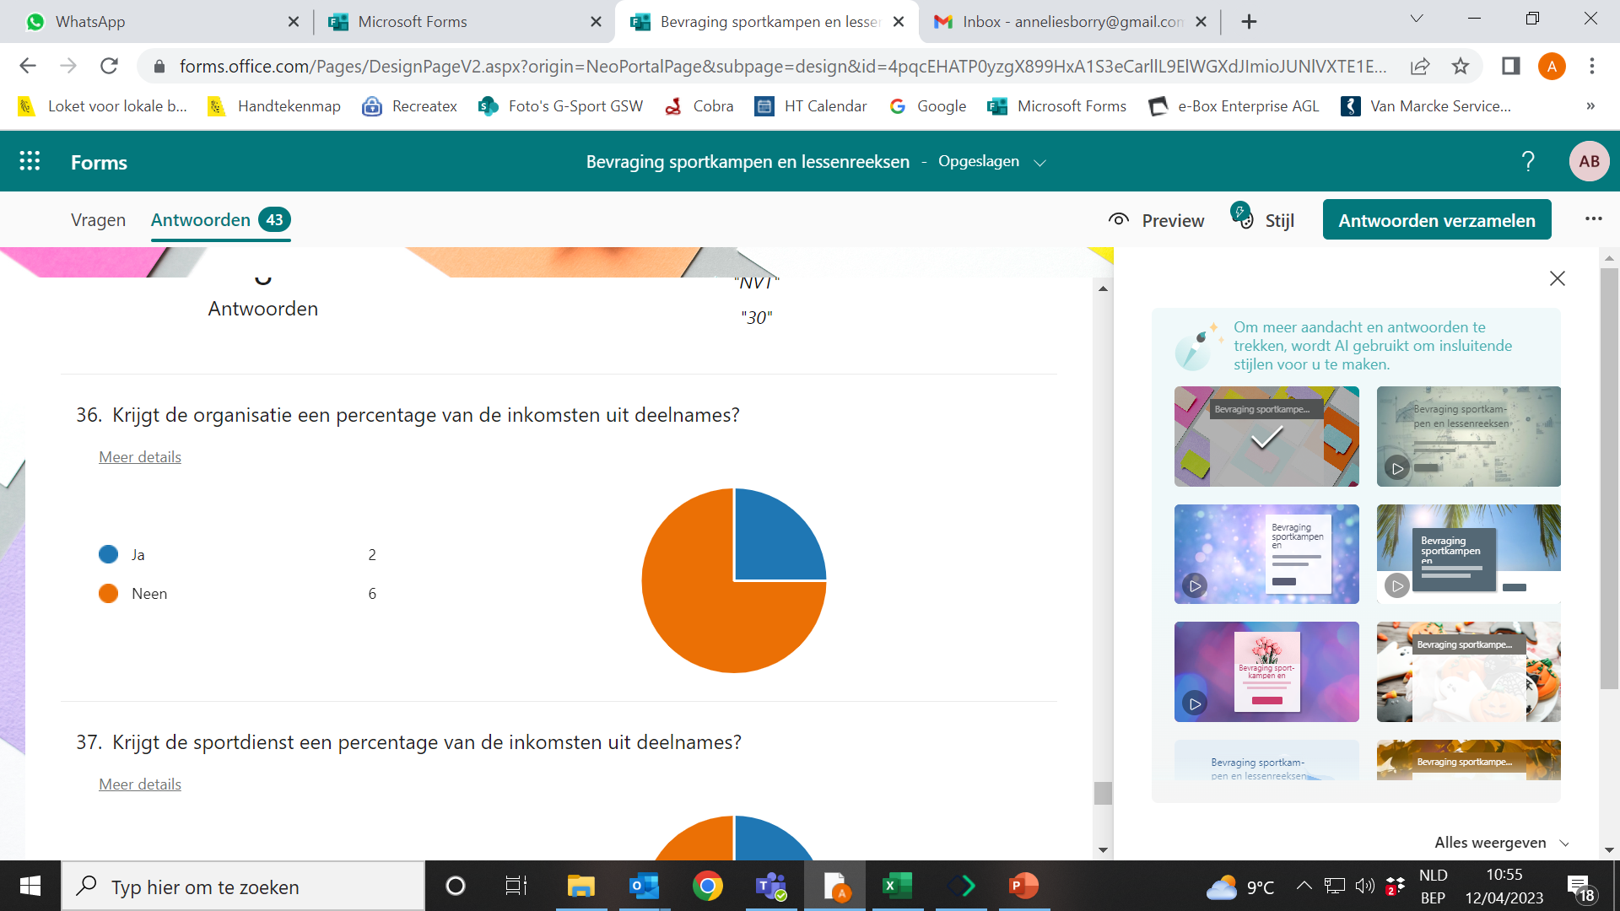
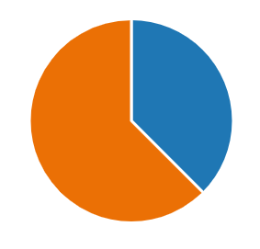
LESSENREEKSEN UITGEGEVEN AAN ORGANISATIE
Krijgt organisatie percentage inkomsten uit deelnames
Kostprijs beurtenkaarten volwassenen indien uitgegeven:
25 euro – 30 euro – 40 euro – 50 euro
Krijgt sportdienst percentage inkomsten uit deelnames

Slide 24
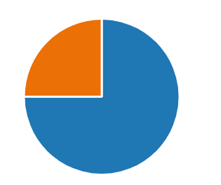
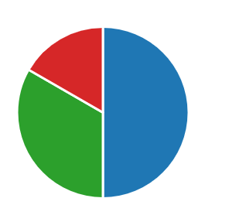
LESSENREEKSEN UITGEGEVEN AAN ORGANISATIE
Kansentarief?
75 %
Specifieer kansentarief
17 %
33 %
50 %

Slide 25
Tot slot
Veel steden/gemeenten maken combinatie uitgeven/eigen beheer
Uitgeven is soms ook ism met lokale verenigingen
Aanbod eigen clubs (kampen, stages) → gemeente verhuurt

